Slide 1
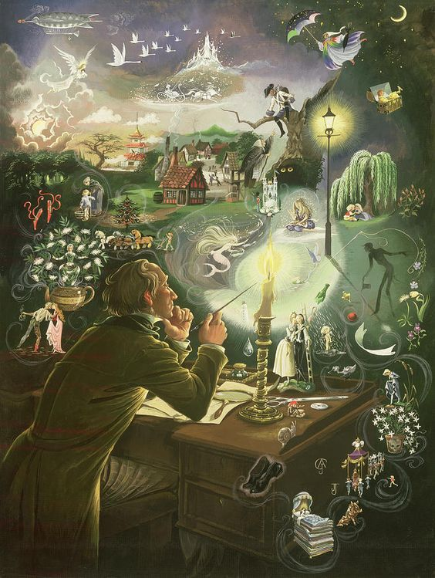
Ханс Кристијан Андерсен
(1805–1875)

Slide 2
Рођен у Данској, у граду Оденсе.
Као четрнаестогодишњак запутио се у Копенхаген, где се опробао у различитим уметностима (позориште, балет...).
Прославио се романима (Импровизатор, О.Т., Само виолиниста).

Slide 3
Бајке и приче објављивао је у периоду од 1835. до 1872. године.
Написао је више од 150 бајки и оне су преведене на преко 60 светских језика
Писао је и романе, путописе, драме, поезију....
Аутобиографија „Бајка мог живота” (1855)

Slide 4
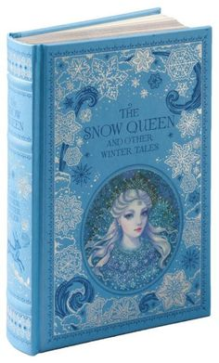
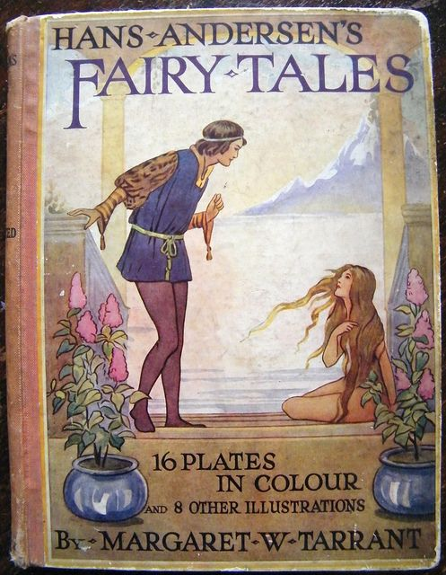
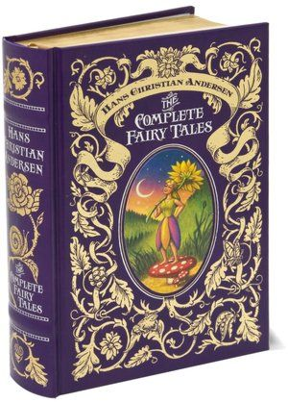
Бајке испричане деци
Нове бајке
Приче
Бајке и приче

Slide 5
Краљ дечијих писаца – „Андерсен је краљ јер нико попут њега није знао продрети у душу бића и ствари.” (Пол Азар)
Стварност у његовим причама добија поетички карактер. (Доброљубов)
„Читав је свет пун чудеса, али ми смо на њих тако навикли да их називамо свакодневним стварима.” (Андерсен)

Slide 6
„У Андерсену је био готов тај облик, облик бајке, мале орахове љуске у коју могу да се сложе роман, трагедија, комедија. Андерсенову бајку читају деца и мисле да је то само за децу. Читају је и одрасли и мисле, строго узевши, ово је за одрасле. Читају је и филозофи и врте главом: ово је причица, па у причи песма, па у песми зрно динамита, а усред динамита љубав, љубав која све побеђује.” (И. Секулић)

Slide 7
Највиши домет уметничке бајке
Андерсену припадају велике заслуге за развој овог жанра.
Извео је бајку из фолклорних оквира; претварање бајке у модерну причу.
Толико је проширио границе овог жанра да се неки теоретичари питају да ли су његове чувене бајке заиста бајке, иако их je сам аутор тако називаo.
Примери антибајке (Мала сирена, Девојчица са шибицама, Оловни војник); трансформише класични модел бајке који подразумева срећан крај.

Slide 8
Утицај усмене бајке (Кресиво, Мала сирена, Дивљи лабудови, Палчица), европског романтизма и Хофманове фантастичне приче.
Инспирацију је налазио у свакодневним догађајима, личностима из свог живота, обичним детаљима и стварима, флори и фауни – чиме је разламао оквире фолклорне бајке.

Slide 9
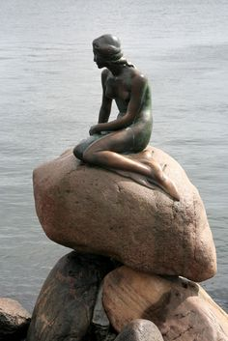
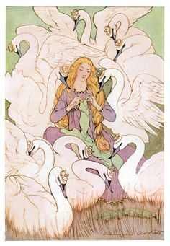

Slide 10
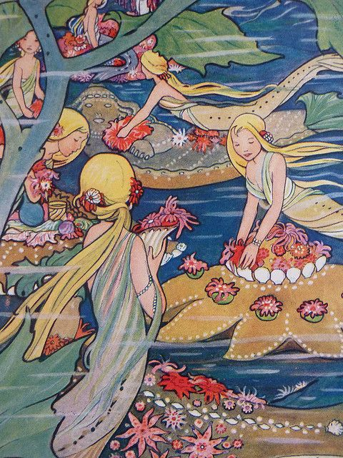
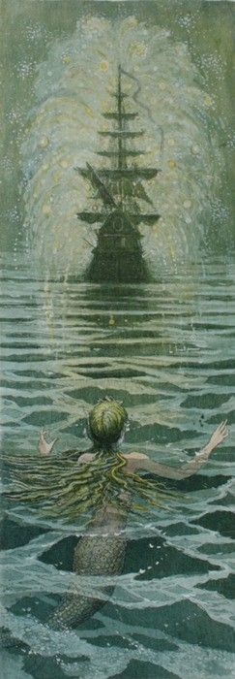

Slide 11
Далеко на отвореном мору вода је плава као латице најлепших различака и прозирна као најчистије стакло, али је зато тако дубока да никакво сидро не може да јој досегне дно (...). А на дну мора живе морске виле или сирене.
Само не мислите да је тамо дно голо, пешчано, не – тамо расте најнеобичније дрвеће и растиње са стабљикама и лишћем тако гипким да се при најмањем померању воде повијају попут живих створења. Између грања промичу рибе велике и мале, као што код нас птице пролећу ваздухом.
На најдубљем месту стоји корални двор краља мора, с високим шиљатим прозорима од најчистијег ћилибара, а кров му је од самих шкољки, које се отварају и затварају онако како се таласа вода. Изгледа то предивно, јер се у свакој шкољци налазе зрачни бисреи, од којих би један једини био највећи украс у круни сваке краљице.

Slide 12
Испред двора бејаше велики врт с ватреноцрвеним и тамноплвим дрвећем на коме се воће преливаше попут злата, а цвеће попут гореће ватре, чим би се стабљике повиле и листови померили. Подлогу је творио најситнији песак, плавичаст као сумпорни пламен. А изнад свега уздизаше се чудесан, плав одблесак, те се могло чинити да си у ваздуху и да под собом и над собом имаш само небо, а не морско дно. Кад не би било ветра, могло би да се види сунце; изгледало би као пурпурни цвет из чије се чашице излива светлост.

Slide 13
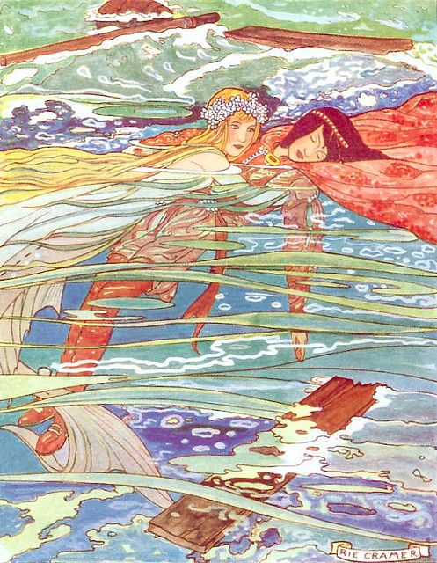
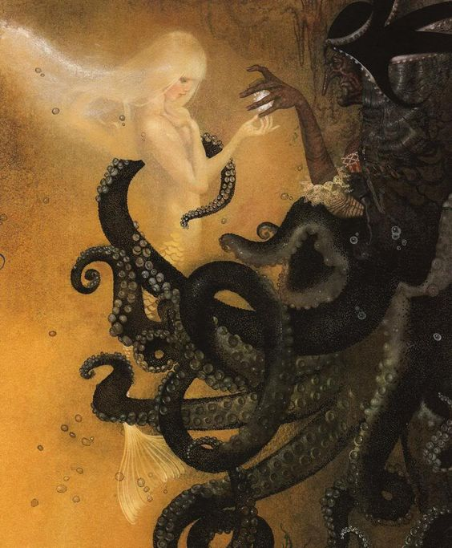

Slide 14
„И људи умиру, њихов живот је краћи од нашег. Ми можемо да живимо триста година, а кад нам дође крај, претварамо се у морску пену (...). Немамо бесмртну душу, не можемо да васкрснемо, ми смо као трска: кад је једном посечеш, никад више не може да буде зелена; људи пак имају душу која живи вечно, живи чак и онда кад се тело претвори у прах. Онда се она уздиже кроз јасна пространства све до сјајних звезда. (...)“
„А зашто ми немамо бесмртну душу? (...) Дала бих ове стотине година које још имам да проживим, само да бих један једини дан била човек, а потом да стигнем у небески свет.“

Slide 15
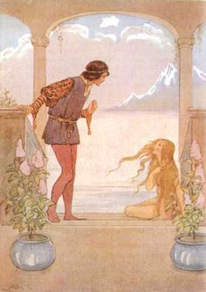
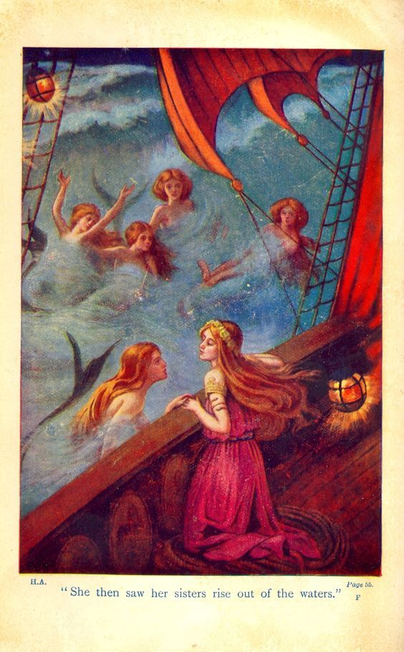

Slide 16
Сирена упита: „Куда то идем?“
„Ка кћерима ваздуха“, одговорише јој гласови. „Сирене немају бесмртну душу и не могу је имати, сем ако не задобију човекову љубав. Њено вечно трајање зависи од туђих моћи. Кћери ваздуха такође немају вечну душу, али добрим делима могу да је стекну. Летимо у топле крајеве где врели, кужни ваздух убија људе, тамо носимо освежавајућу хладноћу. Разносимо кроз ваздух мирис цвећа, ублажавамо и лечимо. Кад триста година проведемо у тежњи да по својим силама чинимо добро, постићи ћемо бесмртност и учествовати у вечној људској срећи. Јадна мала сирено, ти си целим својим срцем тежила истом циљу као и ми. Патила си као и ми, и винула си се у свет ваздушних духова, а после триста година моћи ћеш добрим делима да стекнеш бесмртну душу.“

Slide 17
„Можемо и раније тамо стићи“, шапну једно од неземаљских бића. „Ми невидљиви стижемо у људске домове где има деце, те за сваки дан када тамо нађемо дете које својим родитељима даје радост и заслужује њихову љубав, скраћује се време наше кушње. Дете не зна када ми пролећемо кроз собу, па кад му се осмехујемо због радости коју нам је пружило, бог нам за годину дана скраћује време кушања. Али ако наиђемо на неваљало дете, ми лијемо жалосне сузе, и свака суза за један дан продужава време нашег кушања.“

Slide 18
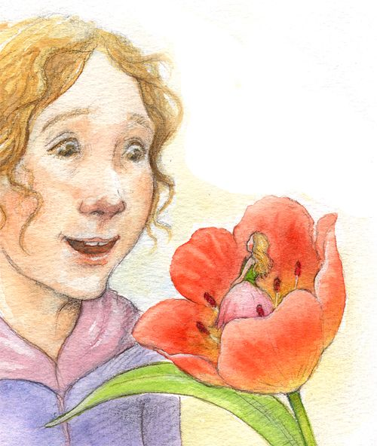
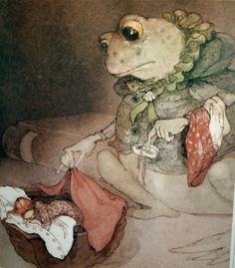
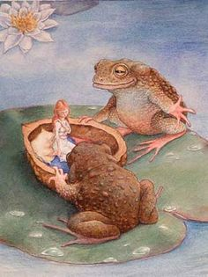
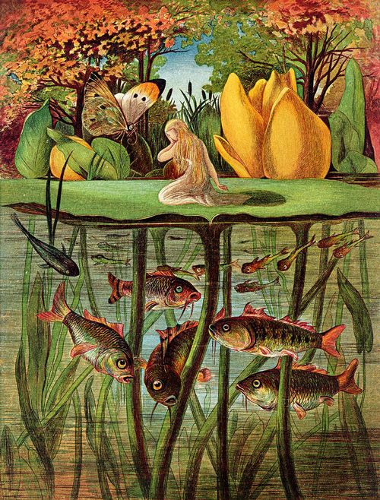

Slide 19
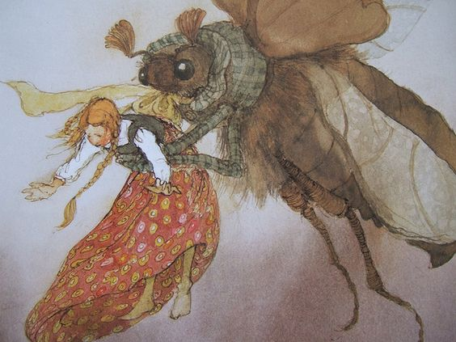
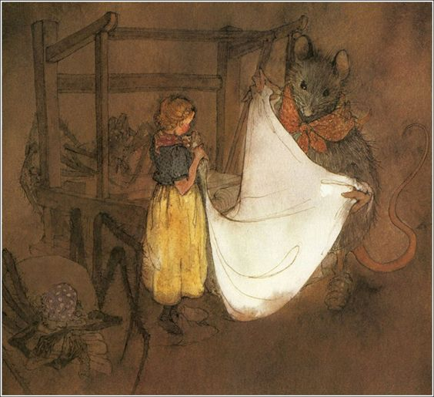
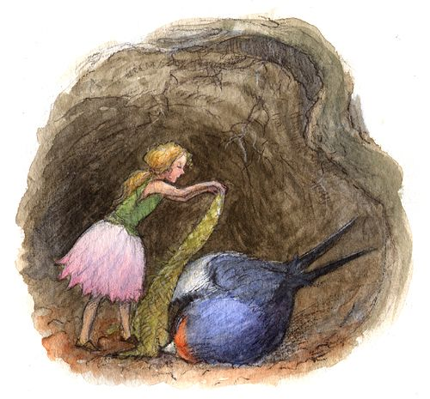
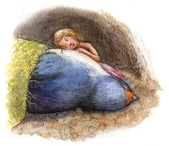

Slide 20
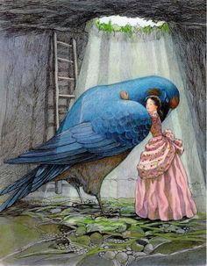
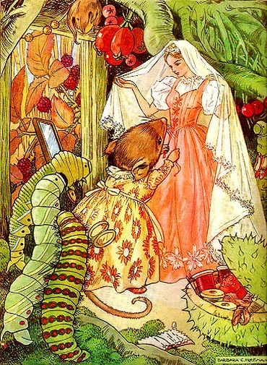
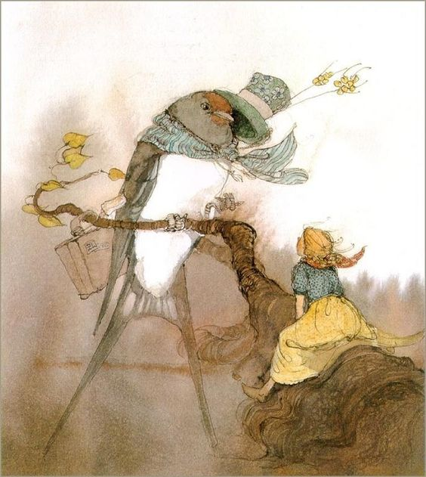
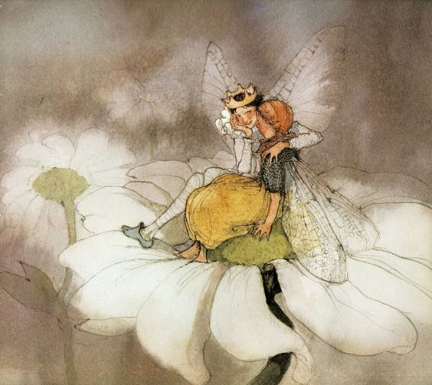

Slide 21
Андерсенове бајке крећу се од фантастичних форми које носе боју и звук фолклорне традиције до реалистичких форми са дидактичном поентом (Ружно паче).
Присуство елемената народних новела, шаљивих прича, анегдота, басни и прича о животињама.

Slide 22
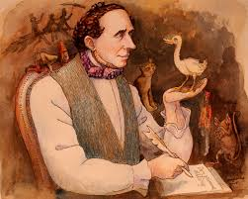
Естетске ознаке и поруке његових бајки (прича) блиске су идејној и тематској структури народних новела, јер су у њима саопштене дубоке истине о људским врлинама и манама, стилским исказом који карактерише уметнички модел басне (Ружно паче) или сатиричне приче (Царево ново одело).

Slide 23
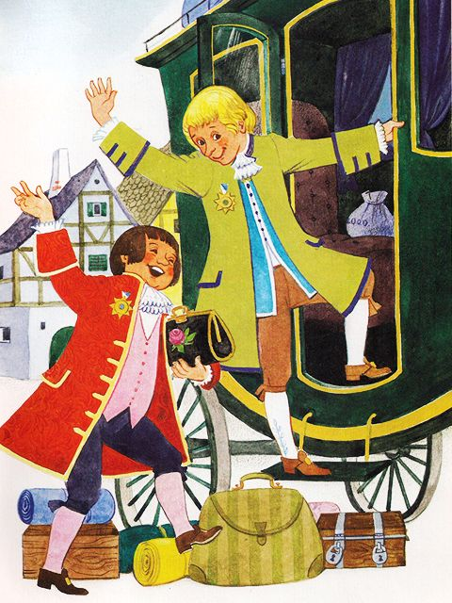
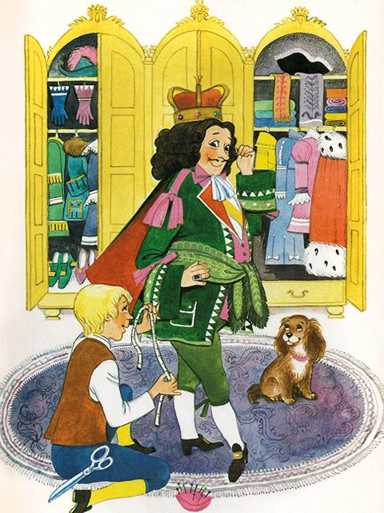

Slide 24
Пре много година живљаше цар који је толико волео нова раскошна одела да је сав новац издавао на одевање. Није мислио на своје војнике, није му било стало ни до позоришта нити до лова, желео је само да пред људима носи стално нова одела.
Једнога дана стигоше два преваранта који за себе рекоше да су ткачи и да могу да изаткају најбоље материјале о каквима може само да се сања. Сем необичних боја и шара, ова се тканина одликовала тиме што је одело од ње начињено имало ту особину да је невидљиво за свакога ко није погодовао за службу коју је вршио или је пак неисказано био глуп.

Slide 25
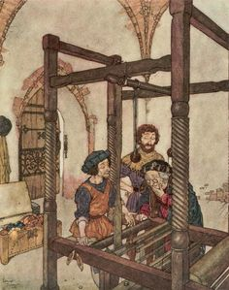
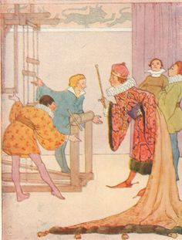

Slide 26
„Хтео бих да погледам како напредује посао“, помисли цар. Додуше, осети се мало нелагодно на помисао да човек глуп или неспособан за своје звање ништа не може видети; иако је веровао да се за себе не мора бојати, он реши ипак да је боље прво да пошаље некога другог да извиди како ствари стоје. И сви остали у граду знали су какву чудесну особину има та тканина, па су желели да се што пре увере да ли ће се њихов сусед показати као лош или глуп.

Slide 27
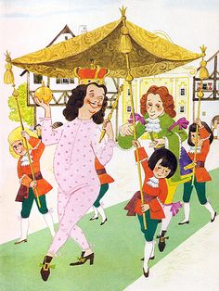
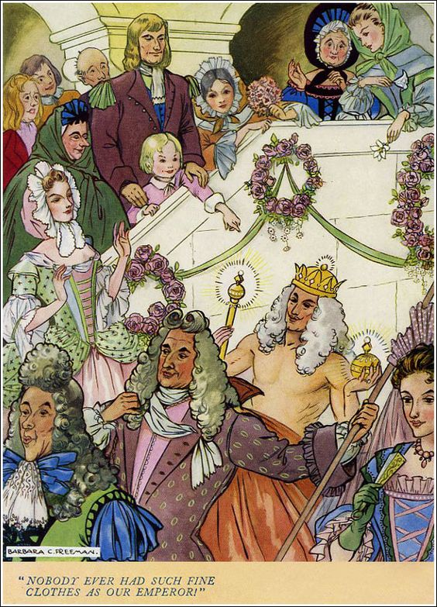

Slide 28
И тако је цар ступао у поворци под величанственим балдахином, а сав свет што беше по улицама и прозорима говораше:
„Боже, како је дивно то царево ново одело! Како је диван шлеп његовог царског огртача! Стоји му као саливено!“
Нико не хтеде да призна да ништа не види, јер би се тада показало да није дорастао својој дужности или да је глуп. Ниједно царево одело досад није изазивало толико одушевљење у народу.
„Гледајте, па он је го!“, одједном повика неко дете. (...)
И цару би нелагодно јер се и њему самом чињаше да су његови поданици у праву, али помисли у себи: ’Морам издржати у свечаној поворци до краја’. Па се усправи и настави да корача још достојанственије, а за њим и његови коморници чврсто држећи скуте његовог новог одела које није ни постојало.

Slide 29
Царево ново одело је прича која уводи тему која ће доминирати књижевношћу за децу – тему супериорног детета.
У њој су супротстављени свет извештачености и интереса и свет искрености, природности и наивности, односно свет одраслих и свет деце (детињства). Дете више није нежно, слабашно биће, зависно од бриге и љубави одраслих. Напротив, оно разобличава све оно што је неискрено, лицемерно и притворно у свету одраслих.

Slide 30
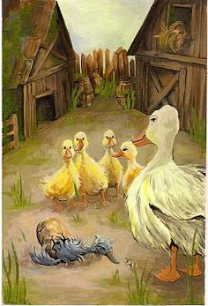
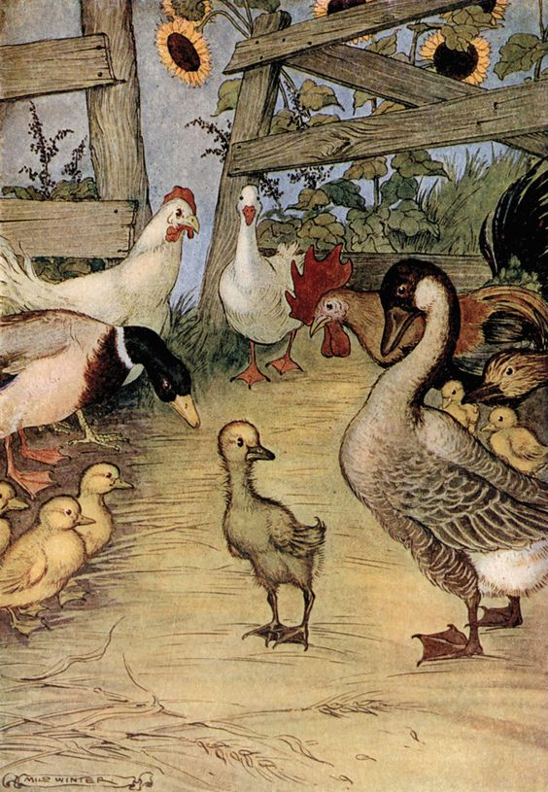

Slide 31
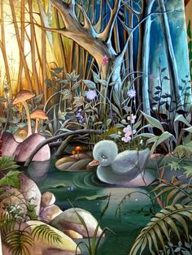
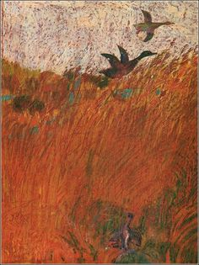

Slide 32
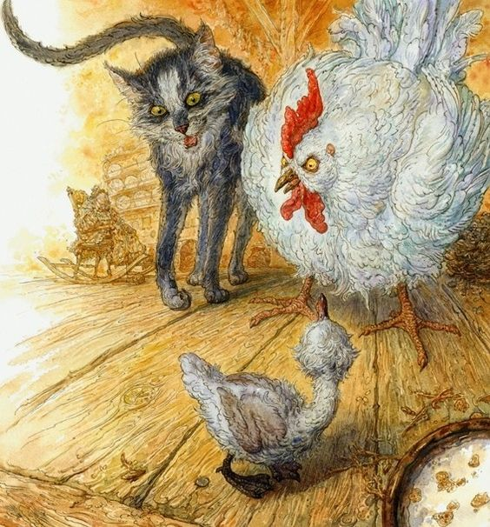
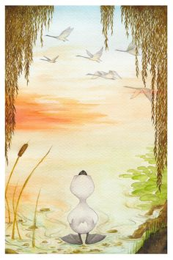

Slide 33
Мачак је био господар у кући, а кокош господарица. Стално су понављали: „Ми и свет.“ Веровали су, наиме, да њих двоје чине половину света, и то ону бољу. А паче сматраше да се у том погледу може имати и друго мишљење, само што кокош не хте то дозволити.
„Умеш ли да носиш јаја?“
„Не умем!“
„Онда лепо завежи!“
А мачак га упита:
„Умеш ли да правиш грбу, да мјаучеш и да сипаш искре?“
„Не умем!“
„Онда чувај своје мишљење за себе, кад паметни говоре!“

Slide 34
Једне вечери сунце лепо зађе, а из жбуња излете цело јато дивних великих птица: паче још никада не виде такву лепоту: беху заслепљујуће беле и имађаху дуге, витке вратове; то беху лабудови. (...) Лабудови полетеше високо, високо, а ружно паче захвати неко чудно узбуђење. Заврте се у води, окрену према њима врат и на крају пусти продоран и чудан крик да се и само уплаши. (...)
Није уопште знало како се те птице зову ни куда лете, а ипак их је волело...

Slide 35
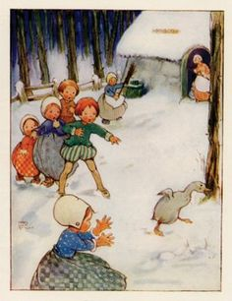
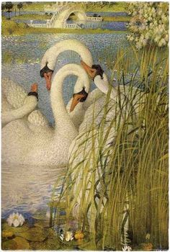

Slide 36
Ништа није лабуду засметало што се родио у пачјем гнезду, само кад се излегао из лабудовог јајета.
Тада се млади лабуд застиде од радости; сакри главу под крило, и сам не знађаше шта се с њим дешава; био је превише срећан, али не и охол, јер добро срце никада није охоло...

Slide 37
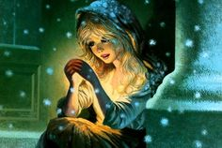
У причи Девојчица са шибицама класична чудесност замењена је деловањем специфичног стања свести (сан, халуцинација, исцрпљеност), која ствара иреалне снове.
Правог чудесног у овој причи нема.
Социјална тематика, али без набоја ангажованости; више као једна емотивна импресија.
Оригинално обрађена тема сиромашног, усамљеног и несрећног детета, карактеристична за литературу 19. века.

Slide 38
У Андерсеновим бајкама и причама често је персонификован свет природних појава, биљака, животиња, предмета и ствари, којима је дато симболичко или алегоријско значење (Славуј, Ружно паче, Палчица).
Поетизација/лиризација прозе
Развијени описи (наглашена дескрипција), велике естетске вредности
Значајно присуство хумора и ироније, који представљају средство осуде и поруге свих негативних аспеката људског карактера
Значајно присуство хришћанских/религиозних мотива

Slide 39
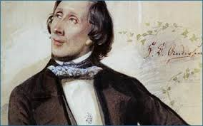
Питање добра и зла је тежишни мотив његових бајки, а приврженост доброти и правди је истинско опредељење многих његових јунака.
Љубав је по Андерсену основна покретачка сила живота која даје снагу Андерсеновим јунацима да преобрате све препреке и да се супротставе злу.

